Slide 1
Indexing Techniques for Vector Databases
(practice & HW)

Slide 2
실습 목표 및 과제 소개
실습 목표
IVF, HNSW 인덱스 동작 방식 이해
인덱스 성능 평가 방식 이해
과제
IVF, HNSW + BQ 구현 (by python)

Slide 3
Vector Indexing
Similarity search
쿼리 벡터와 가장 유사한 벡터를 찾아내는 작업
모든 벡터와 직접 비교할 경우 연산 비용이 크게 증가함
ANN (Approximate Nearest Neighbor)
검색 비용을 줄이기 위해 약간의 정확도를 희생하는 탐색 방법
EX.
IVF, HNSW: 인덱스를 활용해 비교 벡터 수를 줄임
Quantization: 벡터를 압축하여 연산 효율을 개선
성능 평가 지표
Build 단계: build time, index size
Search 단계: search time, accuracy (ex. Recall)

Slide 4
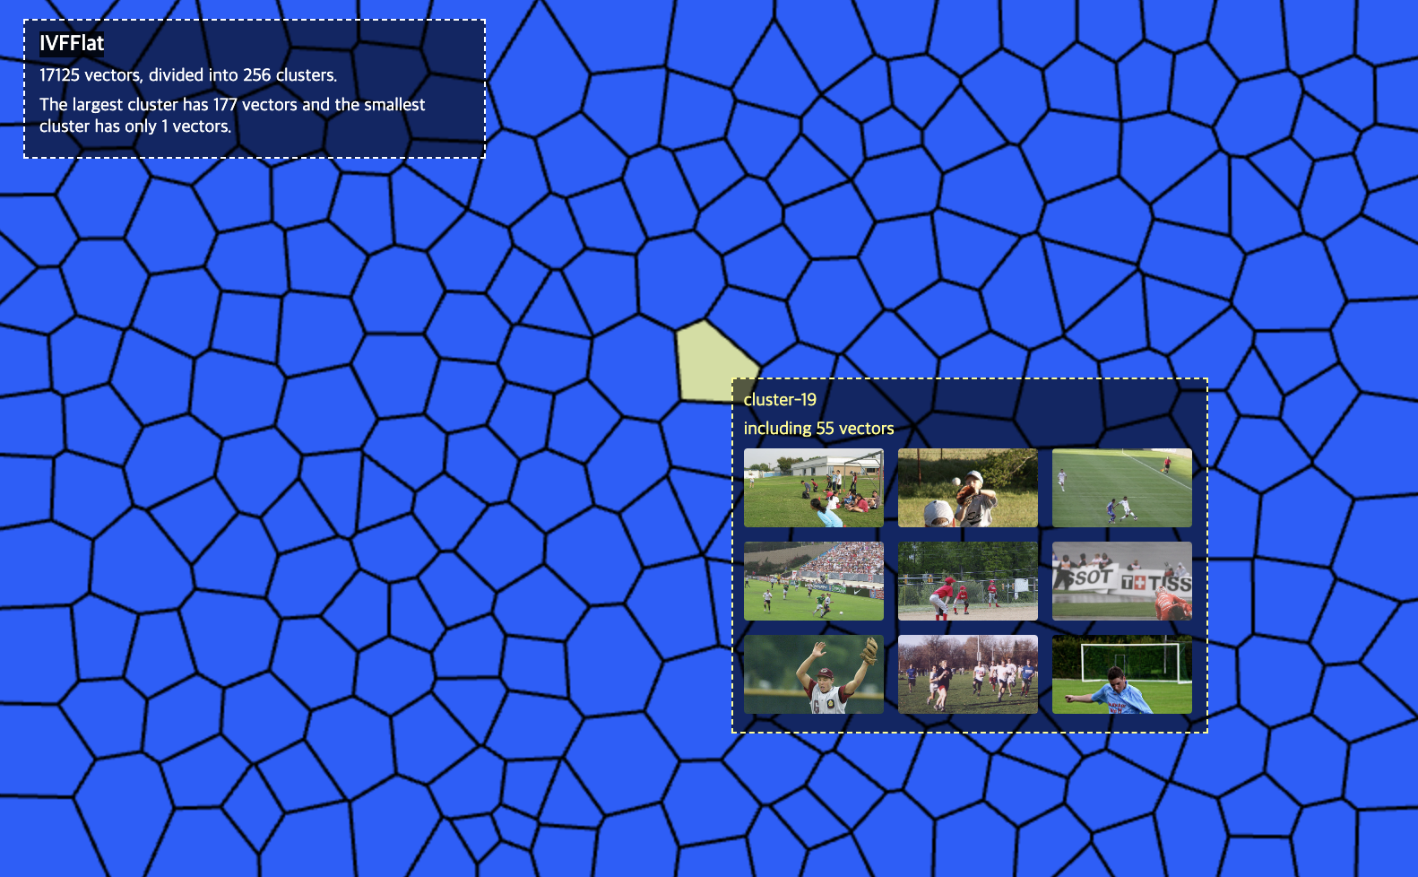
IVF visualization (build)
clustering 진행 (region 수를 결정)

Slide 5
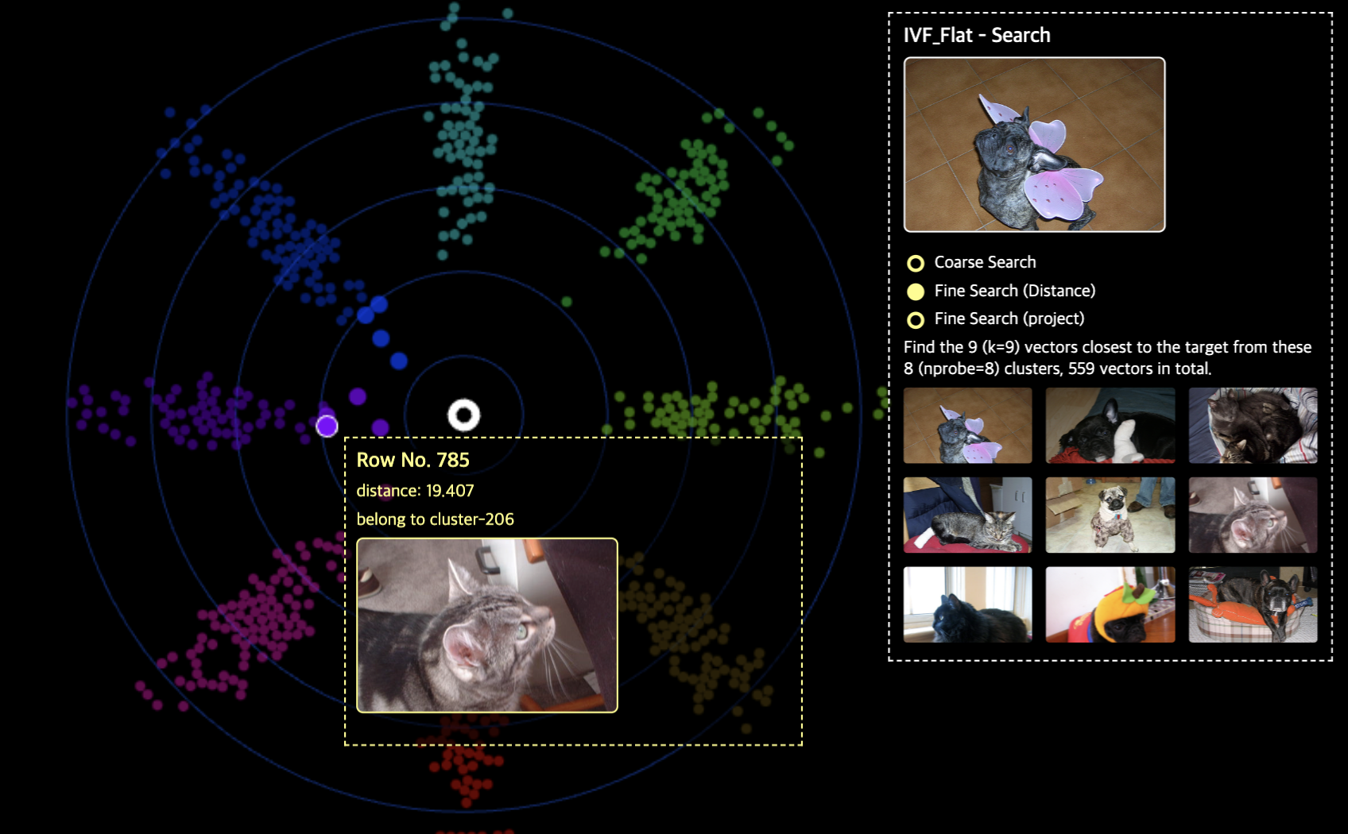
IVF visualization (search)
탐색할 cluster 수 결정 ( search time ↔︎ accuracy trade-off)

Slide 6
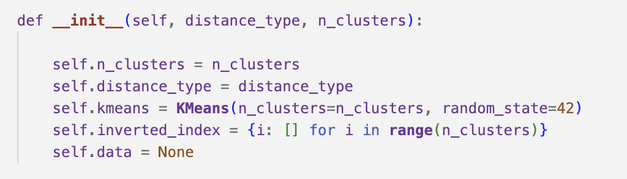
IVF python code
n_cluster: cluster 개수
distance_type: 사용할 distance measure
kmeans: clustering 시에 사용할 모듈
inverted_index: clustering 결과를 저장할 dictionary
data: 원본 벡터 데이터

Slide 7
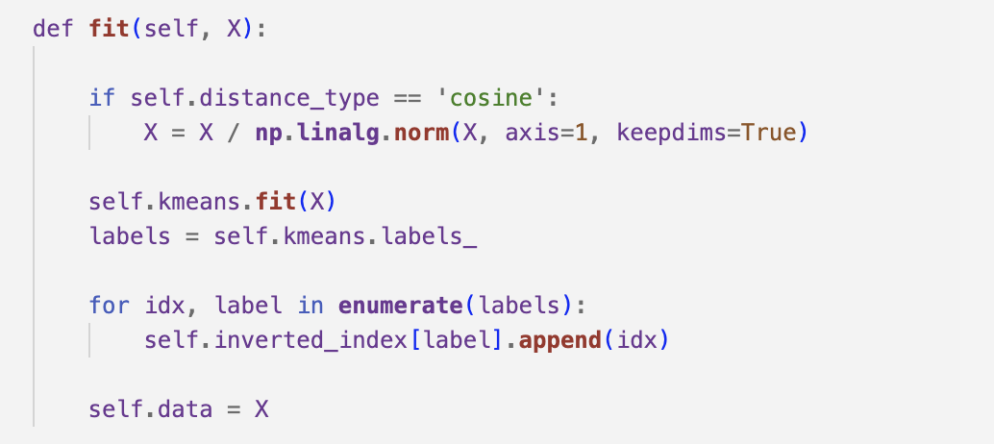
IVF python code (build)
clustering 진행 후 inverted_index에 저장

Slide 8
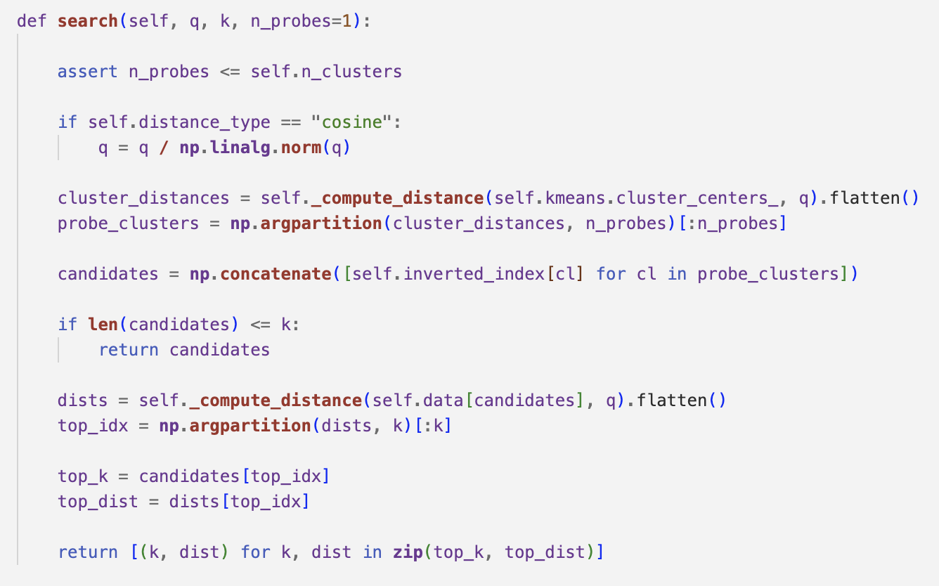
IVF python code (build)
cluster centroid와 query의 거리 계산
n-probes개의 근접 cluster 선택
해당 cluster 내에 있는 vector 중 상위 k개 반환

Slide 9
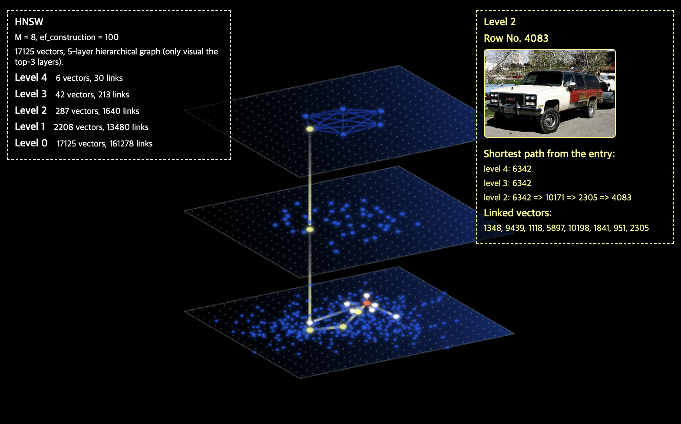
HNSW visualization (build)
hierarchical graph 생성

Slide 10
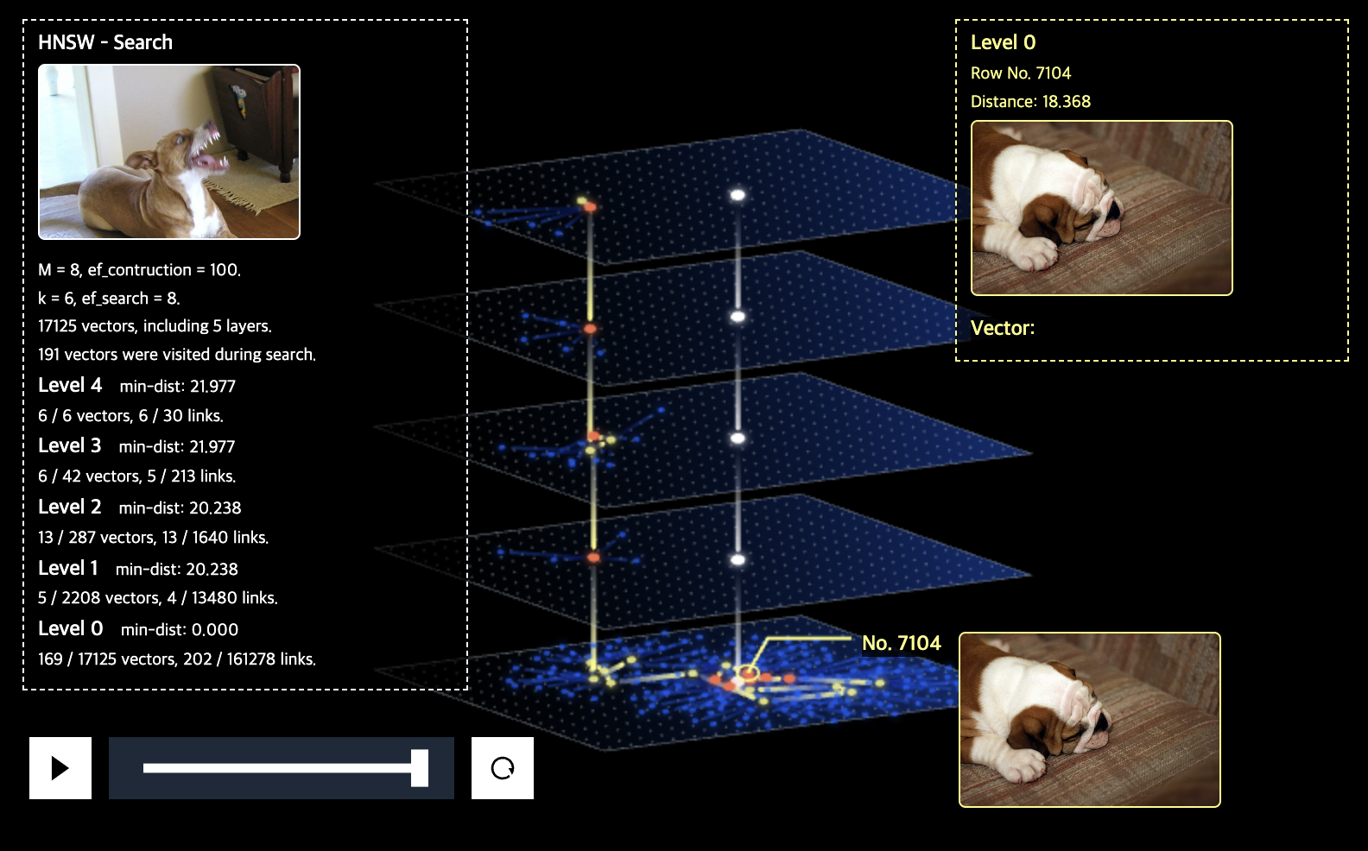
HNSW visualization (search)
Layer별로 search 진행

Slide 11
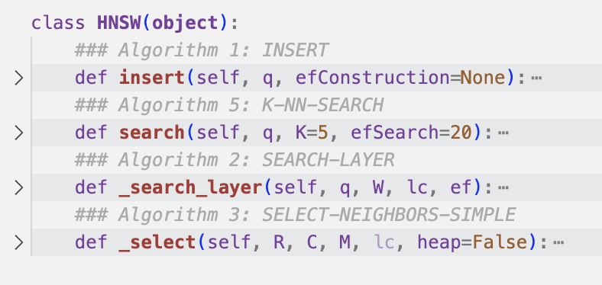
HNSW python code
Main method: insert, search
Sub-algorithm:
_search_layer: 주어진 계층에서 노드 탐색
_select: 후보 노드 중 가장 가까운 이웃을 찾아 연결

Slide 12
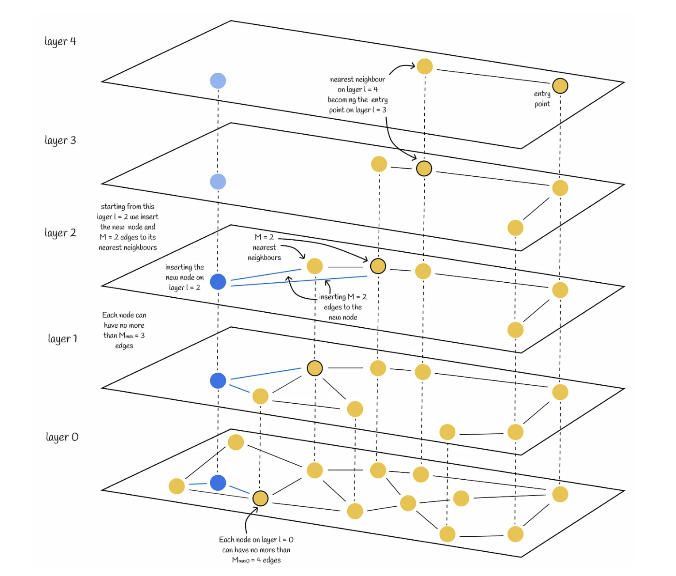
HNSW python code
Insert
Search
_search_layer(1)
_search_layer(1)
_search_layer(ef_construction) _select
_search_layer(ef_search)
https://towardsdatascience.com/similarity-search-part-4-hierarchical-navigable-small-world-hnsw-2aad4fe87d37

Slide 13
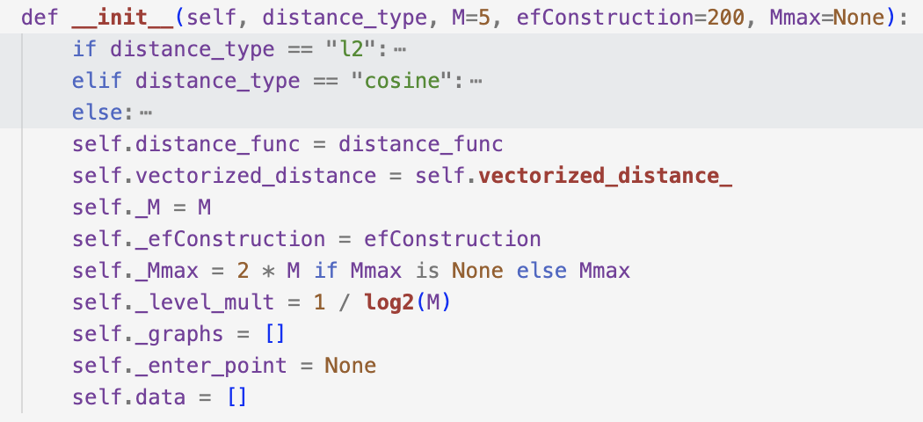
HNSW python code
M: 이웃 노드 수
efConstruction: build 시 고려할 이웃 후보 수
cf. efSearch: 검색 시 유지할 후보 노드 수
level_mult: 레벨 결정 시 사용되는 파라미터
level = (-ln(uniform(0, 1)) * level_mult)
Graph, enter point, data: 벡터 데이터 및 그래프 저장

Slide 14
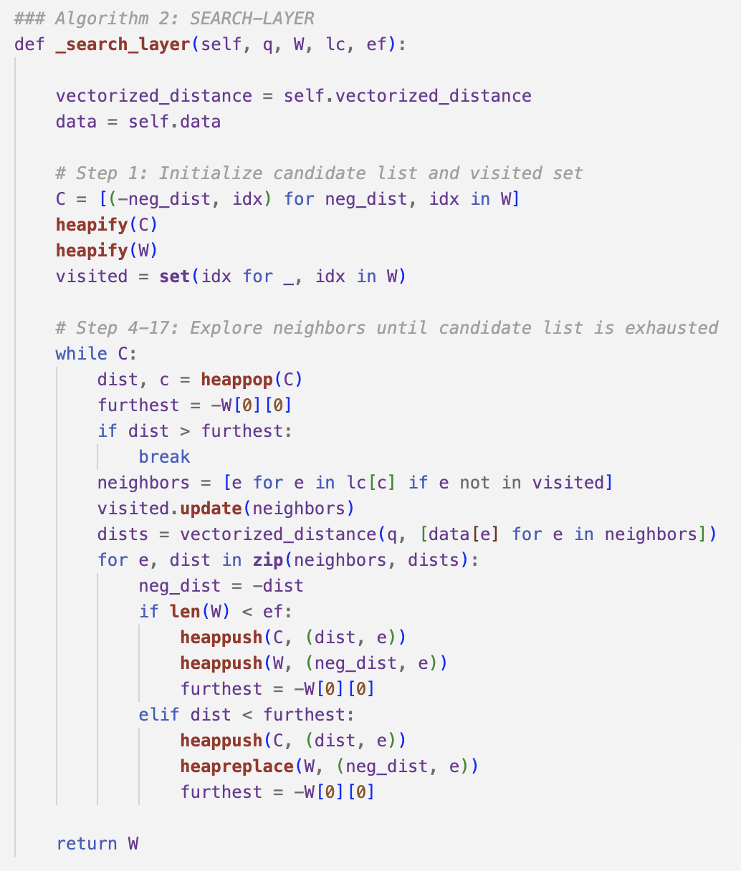
HNSW python code
EX.
C
0.2
0.3
0.2
0.4
W
-0.2
0.5
0.6
0.1
0.1
0.2
C: candidate
W: dynamic list of found NNs
f: furthest element in W to q
f = 0.2
특정 layer에서 ef 개의 이웃 노드를 찾는 알고리즘
C: 탐색 후보를 나타내는 min heap
W: 검색 결과를 나타내는 max heap
최대 길이 ef
Python의 경우 min heap만 제공
따라서 W의 경우, distance를 음수로 저장

Slide 15
HNSW python code
EX.
C
0.3
0.2
0.4
W
-0.2
0.5
0.6
0.1
0.1
0.2
0.2
C: candidate
W: dynamic list of found NNs
f: furthest element in W to q
f = 0.2
pop !
C에서 pop
가장 가까운 이웃 후보 노드를 가져옴
W의 최댓값(f)과 비교
현재 검색 결과 중 가장 먼 이웃과 비교
C에서 pop한 노드가 더 먼 경우 종료
그렇지 않으면 이후 과정으로 이동

Slide 16
HNSW python code
EX.
C
0.1 | 0.3 | 0.4 | 0.5
0.3
0.2
0.4
W
-0.5 | -0.4 | -0.3 | -0.2 | -0.1
0.5
0.6
0.1
0.1
0.2
0.2
C: candidate
W: dynamic list of found NNs
f: furthest element in W to q
f = 0.5
pop !
pop한 노드의 neighbor를 조건에 따라 C, W에 추가
W의 길이가 ef보다 작은 경우, 모든 노드를 추가

Slide 17
HNSW python code
EX.
C
0.3 | 0.4 | 0.5
0.3
0.2
0.4
W
-0.5 | -0.4 | -0.3 | -0.2 | -0.1
0.5
0.6
0.1
0.1
0.2
0.1
C: candidate
W: dynamic list of found NNs
f: furthest element in W to q
f = 0.5
pop !
C에서 pop
가장 가까운 이웃 후보 노드를 가져옴
W의 최댓값(f)과 비교
현재 검색 결과 중 가장 먼 이웃과 비교
C에서 pop한 노드가 더 먼 경우 종료
그렇지 않으면 이후 과정으로 이동

Slide 18
HNSW python code
EX.
C
0.3 | 0.4 | 0.5 | 0.2
0.3
0.2
0.4
W
-0.4 | -0.3 | -0.2 | -0.1 | -0.2
0.5
0.6
0.1
0.1
0.2
C: candidate
W: dynamic list of found NNs
f: furthest element in W to q
f = 0.4
pop한 노드의 neighbor를 조건에 따라 C, W에 추가
이웃 노드와의 거리를 f와 비교
작은 경우 C, W에 추가

Slide 19
HNSW python code
EX.
C
0.3 | 0.4 | 0.5 | 0.2 | 0.1
0.3
0.2
0.4
W
-0.3 | -0.2 | -0.1 | -0.2 | -0.1
0.5
0.6
0.1
0.1
0.2
C: candidate
W: dynamic list of found NNs
f: furthest element in W to q
f = 0.3
pop한 노드의 neighbor를 조건에 따라 C, W에 추가
이웃 노드와의 거리를 f와 비교
작은 경우 C, W에 추가

Slide 20
HNSW python code
EX.
C
0.3 | 0.4 | 0.5 | 0.2 | 0.1
0.6
0.3
0.2
0.4
W
-0.3 | -0.2 | -0.1 | -0.2 | -0.1
0.5
0.6
0.1
0.1
0.2
C: candidate
W: dynamic list of found NNs
f: furthest element in W to q
f = 0.3
pop한 노드의 neighbor를 조건에 따라 C, W에 추가
이웃 노드와의 거리를 f와 비교
큰 경우 pass

Slide 21
HNSW python code
EX.
C
0.4 | 0.5 | 0.2 | 0.1
0.3
0.2
0.4
W
-0.3 | -0.2 | -0.1 | -0.2 | -0.1
0.5
0.6
0.1
0.1
0.2
0.3
C: candidate
W: dynamic list of found NNs
f: furthest element in W to q
f = 0.3
pop !

Slide 22
HNSW python code
EX.
C
0.5 | 0.2 | 0.1
0.3
0.2
0.4
W
-0.3 | -0.2 | -0.1 | -0.2 | -0.1
0.5
0.6
0.1
0.1
0.2
0.4
C: candidate
W: dynamic list of found NNs
f: furthest element in W to q
f = 0.3
pop !

Slide 23
HNSW python code
EX.
C
0.2 | 0.1
0.3
0.2
0.4
W
-0.3 | -0.2 | -0.1 | -0.2 | -0.1
0.5
0.6
0.1
0.1
0.2
0.5
C: candidate
W: dynamic list of found NNs
f: furthest element in W to q
f = 0.3
pop !

Slide 24
HNSW python code
EX.
C
0.1
0.3
0.2
0.4
W
-0.3 | -0.2 | -0.1 | -0.2 | -0.1
0.5
0.6
0.1
0.1
0.2
0.2
C: candidate
W: dynamic list of found NNs
f: furthest element in W to q
f = 0.3
pop !

Slide 25
HNSW python code
EX.
C
0.2
0.3
0.2
0.4
W
-0.2
0.5
0.6
0.1
0.1
0.2
C: candidate
W: dynamic list of found NNs
f: furthest element in W to q
f = 0.2
Parameter
ef (= W의 최대 길이)
탐색 속도 및 정확도를 결정
Ex. (ef = 1)
가까운 이웃 노드 하나만 빠르게 탐색
Ex. (ef = 10)
가까운 이웃 10개를 유지하며 탐색

Slide 26
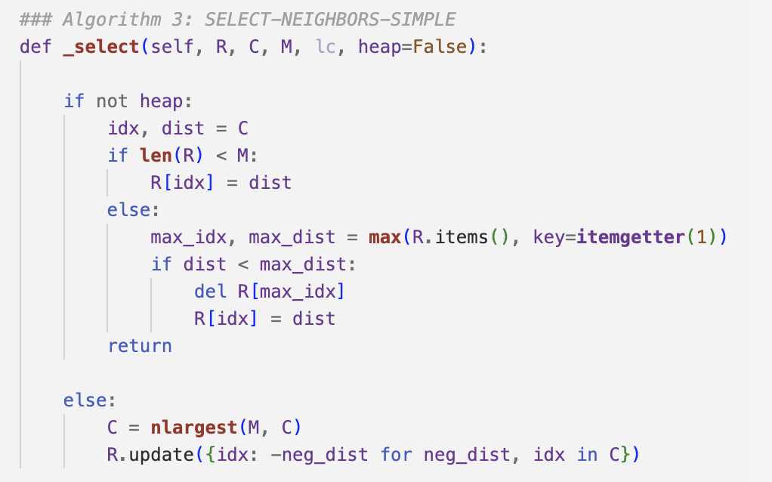
HNSW python code
Index build 시 그래프에 이웃 노드를 업데이트하는 알고리즘
R: 기존 이웃 노드 목록
C: 추가할 노드 목록
M: 최대 이웃 개수
=> R+C 중에서 M개를 선택

Slide 27
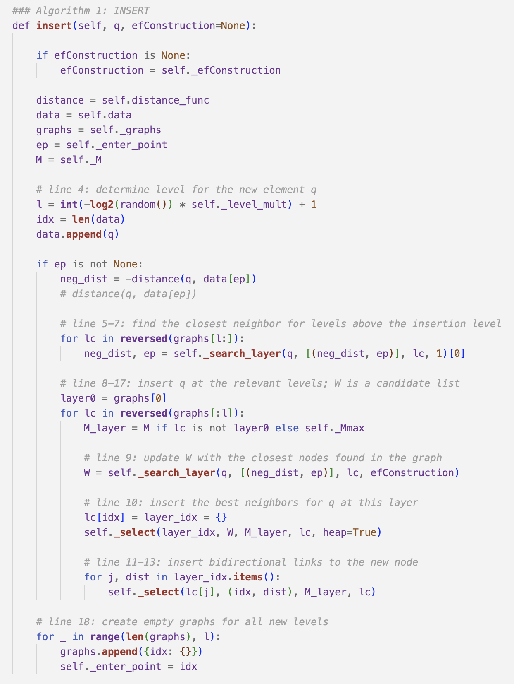
HNSW python code
_search_layer(1)
level
_search_layer(ef_construction) _select
Level 결정
Level보다 높은 layer에서는 가장 가까운 노드 하나만 탐색 (ef = 1)
Insert 진행 X
Level 이하의 layer에서는 가까운 노드 efConstruction개 탐색
그중 가장 가까운 M개를 골라 이웃 노드로 저장
해당 이웃 노드들에 대해서도 이웃 업데이트 진행

Slide 28
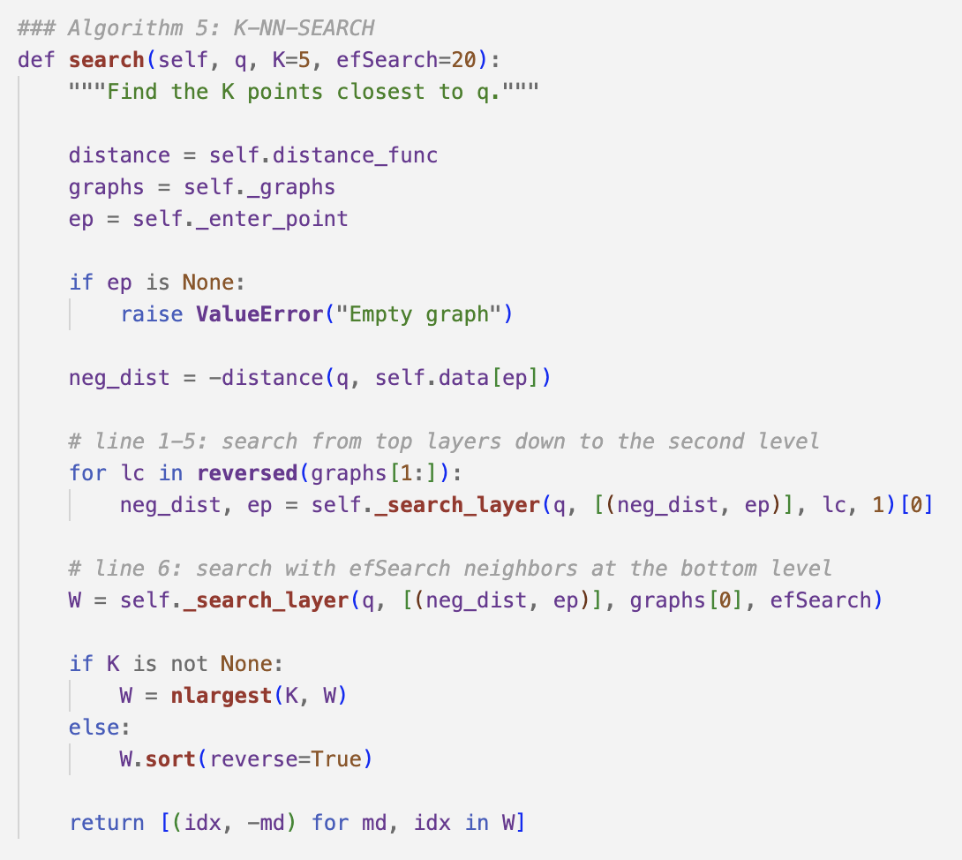
HNSW python code
_search_layer(1)
_search_layer(ef_search)
마지막 layer 제외, 가장 가까운 노드 하나만 탐색 (ef = 1)
마지막 layer에서는 가까운 노드 efSearch개 탐색
그중 가장 가까운 K개를 골라 검색 결과로 반환

Slide 29
성능 평가 (practice.ipynb)

Slide 30
과제 소개 (homework.ipynb)

